Slide 1
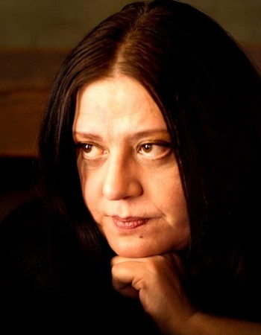
Тетяна Микитівна
Толстая
Підготувала:
учениця 11-А класу
Кошина Анна

Slide 2
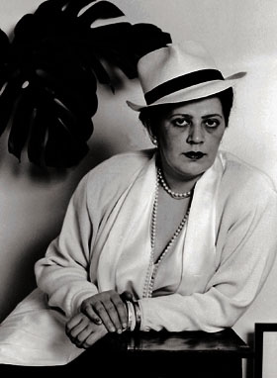
Біографія
Тетяна Микитівна Толстая — сучасна російська письменниця, публіцист, телеведуча.
Тетяна Толстая народилася 3 травня 1951 р. в Ленінграді, в сім'ї професора фізики Микити Олексійовича Толстого. Тетяна росла в багатодітній сім'ї, де у неї було шість братів і сестер. Дідусь майбутньої письменниці по материнській лінії - Лозинський Михайло Леонідович, літературний перекладач, поет. По батьківській лінії є онукою письменника Олексія Миколайовича Толстого і поетеси Наталії Крандіевскої.

Slide 3
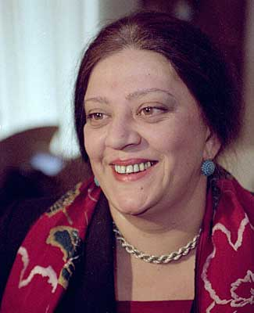
Біографія
Після закінчення школи, Толста вступила до Ленінградського університету на відділення класичної філології (з вивченням латинської та грецької мов), який закінчила в 1974 році. У цьому ж році виходить заміж за філолога-класика А. В. Лебедєва і переїхала до Москви, де влаштовалася працювати коректором Головної редакції східної літератури видавництва «Наука». Пропрацювавши у видавництві до 1983 року, Тетяна Толстая публікує свої перші літературні твори і дебютує як літературний критик зі статтею «Клеєм і ножицями ...».

Slide 4
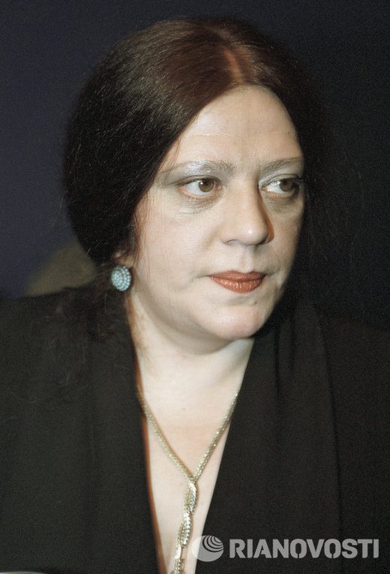
Початок творчості
За власним визнанням, почати писати її змусила та обставина , що вона перенесла операцію на очах.
«Це тепер після корекції лазером пов'язку знімають через пару днів, а тоді довелося лежати з пов'язкою цілий місяць. А так як читати було не можна, в голові почали народжуватися сюжети перших оповідань», - розповідала Толстая.

Slide 5
Дебют
У 1983 році написала перше оповідання під назвою «На золотому крильці сиділи…» («На золотом крыльце сидели…»), опублікований в журналі «Аврора». Розповідь була відзначена як публікою, так і критикою і визнана одною з кращих літературних дебютів 1980-х років. Художньо твір являло собою «калейдоскоп дитячих вражень від простих подій і звичайних людей, що представляються дітям різними таємничими і казковими персонажами». Згодом Товста публікує в періодичній пресі ще близько двадцяти оповідань. У 1987 році виходить перша збірка оповідань письменниці, озаглавлена аналогічно її першою розповіддю. Після видання збірника Тетяна Толстая була прийнята в члени Спілки письменників СРСР.

Slide 6
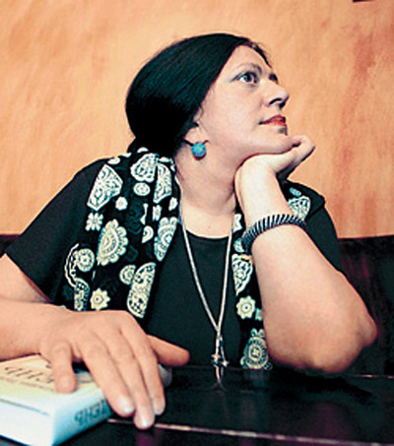
Критика
Радянська критика сприйняла літературні твори Толстой насторожено. Її дорікали в «густоті» написання. Інші критики сприйняли прозу письменниці із захопленням, але відзначали, що всі її твори написані по одному, побудованому, шаблоном. В інтелектуальних колах Товста отримує репутацію оригінального, незалежного автора. У той час основними героями творів письменниці були «міські божевільні» (старорежимні старенькі, «геніальні» поети, недоумкуваті інваліди дитинства...), що «живуть і гинуть в жорстокому і тупому міщанської середовищі»

Slide 7
«Ріка Оккервіль»
У 1990 році письменниця виїжджає до США, де веде викладацьку діяльність і викладає російську літературу, співпрацювала з різними журналами. Згодом, всі 1990-ті роки, письменниця кілька місяців на рік проводила в Америці. У 1991 році починає журналістську діяльність та продовжує видавати книги. У 1990-х роках були опубліковані твори «Любиш - не любиш», «Сестри», «Ріка Оккервіль». З'являються переклади її оповідань на англійську, німецьку, французьку, шведську та інші мови світу. У 1999 році Тетяна Толстая повертається до Росії, де продовжує займатися літературною, публіцистичною та викладацькою діяльністью.

Slide 8
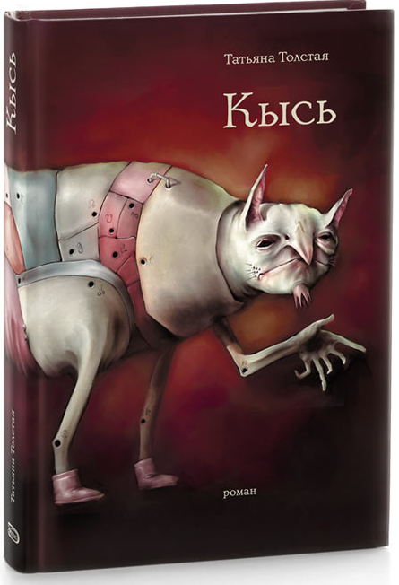
«Кись»
У 2000 році письменниця публікує свій перший роман «Кись» («Кысь»). Книга викликала багато відгуків і стала дуже популярною. За романом багатьма театрами були поставлені спектаклі.
«Кись» - постапокаліптична антиутопія. У романі розповідається про те, що може статися з Росією після ядерної війни. Роман наскрізь просякнутий іронією і сарказмом. Після виходу роману описаний в ньому світ нерідко сприймався читачами як метафора пострадянської деструкції суспільства, хоча початковий авторський задум явно полягав у сатирі на риси радянського ладу.

Slide 9
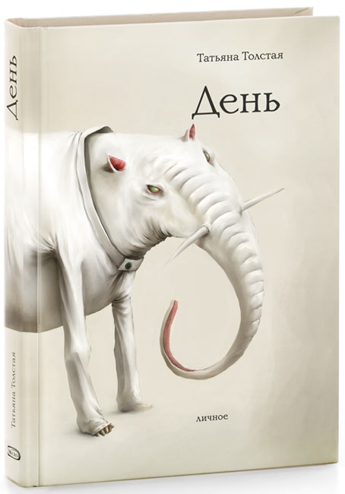
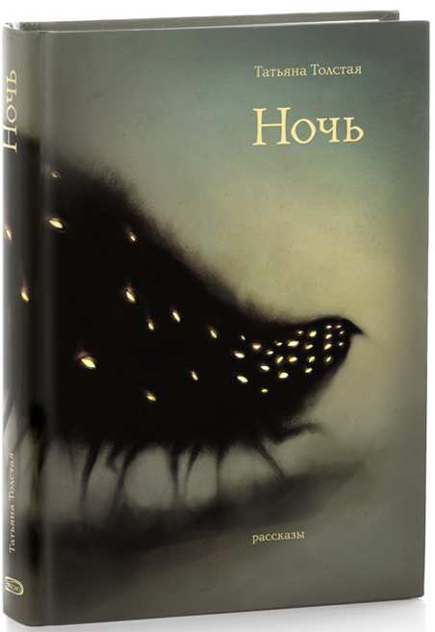
«День» та «Ніч»
Збірник-есе оповідань і фейлетонів «День» Тетяни Толстой - книга, напевно, про все на світі. Твір утворюється з трьох частин-розділів - «Білі стіни», де зібрані історії з життя автора, «Ложка для картоф» - про невигаданих реаліях сучасності і «Російський світ» - з творами різних жанрів і рецензіями на книги та фільми.
Зворушлива розповідь «Ніч» - історія одного дня з життя і очима розумово відсталого чоловіка, великої дитини.

Slide 10
«Ізюм»
Збірка оповідань «Ізюм» - це небайдуже спостереження за світом навколо. Однак, крім їдко-саркастичних описів і подорожніх нотаток , в ньому є і тексти, сповнені ліричності та гуманізму.
Навколишній світ - такий звичний і разом з тим, такий різноманітний у своїх формах. Багато чого вже звично оці і розуму настільки, що людина навіть не робить спроби аналізу. А якщо все ж поколупатися - і в кожній картинці спробувати побачити свої родзинки?

Slide 11
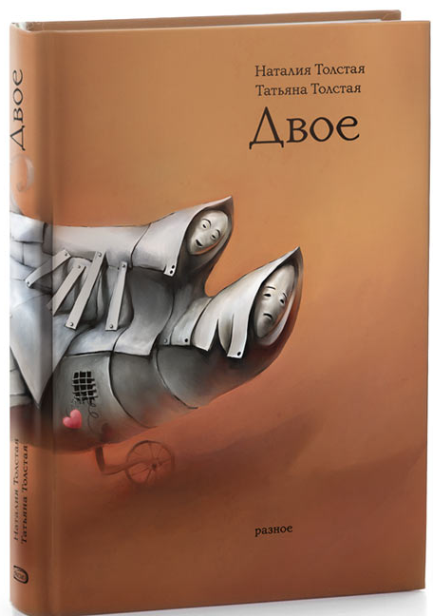
«Двоє»
«Двоє» - збірка оповідань, написаних сестрами-письменницями Тетяною та Наталією Толстих. Ці твори дуже різні, як різні і самі сестри. Однак, зібрані в єдину книгу творіння різних років змушують читача шукати і знаходити в них перегукуються мотиви, образи, долі.
Це своєріднмй художній літопис постперебудовного письменницького світогляду. Читати збірник і корисніше, і цікавіше, ніж книги сестер окремо.

Slide 12
Особливості творчості
Для творчості Толстой характерне переважання тем загальнолюдських питань буття, «вічних» тем добра і зла, життя і смерті, вибору шляху, взаємини з навколишнім світом і свого призначення. У творчості письменниці відчувається туга за втраченим гуманістичним цінностям в мистецтві. Практично всі персонажі Толстої є мрійниками. В оповіданнях переважає парадоксальна точка зору на світ, за допомогою сатири демонструється абсурдність деяких явищ життя. Художні прийоми втілення ідеї смерті в оповіданнях письменниці близькі до естетики модерну і постмодерну. Неоміфологізм в її творах проявлявся і в тому, що Толстая використовувала фольклорні образи .

Slide 13
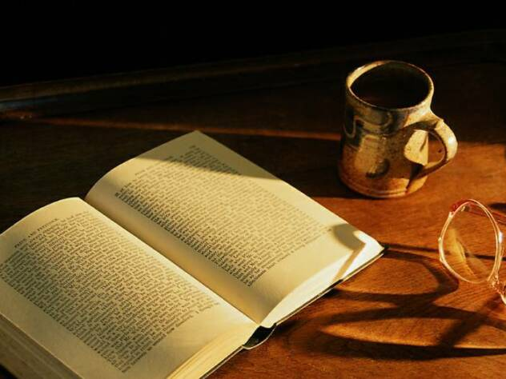
Дякую за увагу!

